Slide 1
Difusão de Ar
Difusão por deslocamento (Displacement)

Slide 2
Difusão por deslocamento
A difusão de ar por deslocamento é um método de condicionar o espaço ocupado sem provocar mistura do ar insuflado com o ar ambiente.
Como se consegue? Baixas velocidades e baixa turbulência no ar insuflado.
O que se consegue? Maior qualidade do ar interior e menor nível de ruído.

Slide 3
Princípio de funcionamento

Slide 4
Principais diferenças
Em relação ao sistema tradicional por mistura
Difusor colocado a nível do solo.
Menores diferenciais de temperatura (Tins-Tamb) máximo = -6ºC
Menores velocidades do ar e menor turbulência
A temperatura aumenta com a altura
Desempenho acústico superior

Slide 5
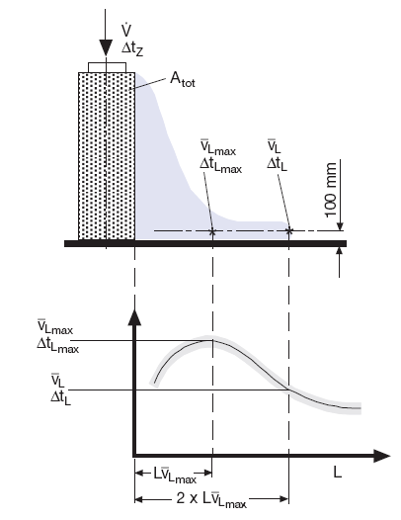
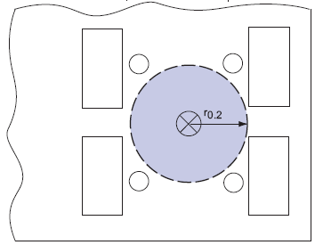
Aplicação - parâmetros
Exemplo de um escritório – onde colocar os difusores?

Slide 6
Aplicação - parâmetros
Existe uma zona a partir da qual a velocidade do ar é inferior a 0.2 m/s – zona adjacente
Estudos realizados pelo Prof. Krühne prestam grande apoio ao dimensionamento de sistemas deste tipo
Número de Krühne:
C=
.
.
Q (kW)
0.16 Auditórios
0.25 Escritórios pequena carga
0.4 Escritórios grande carga
V (m3/h) = x C
0.335 x ∆tr

Slide 7
Aplicação - exemplos

Slide 8
Aplicação - exemplos

Slide 9
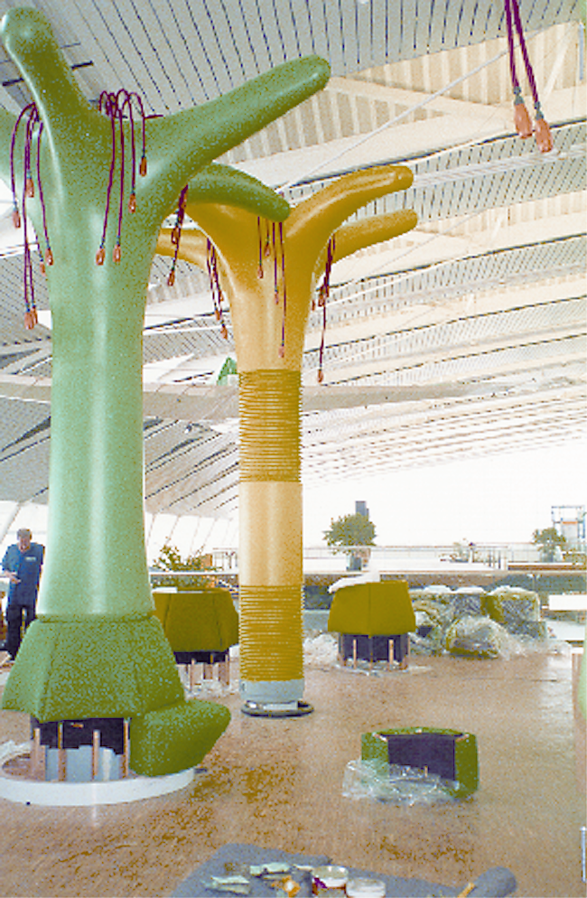
Aplicação - exemplos

Slide 10
Aplicação - exemplos

Slide 11
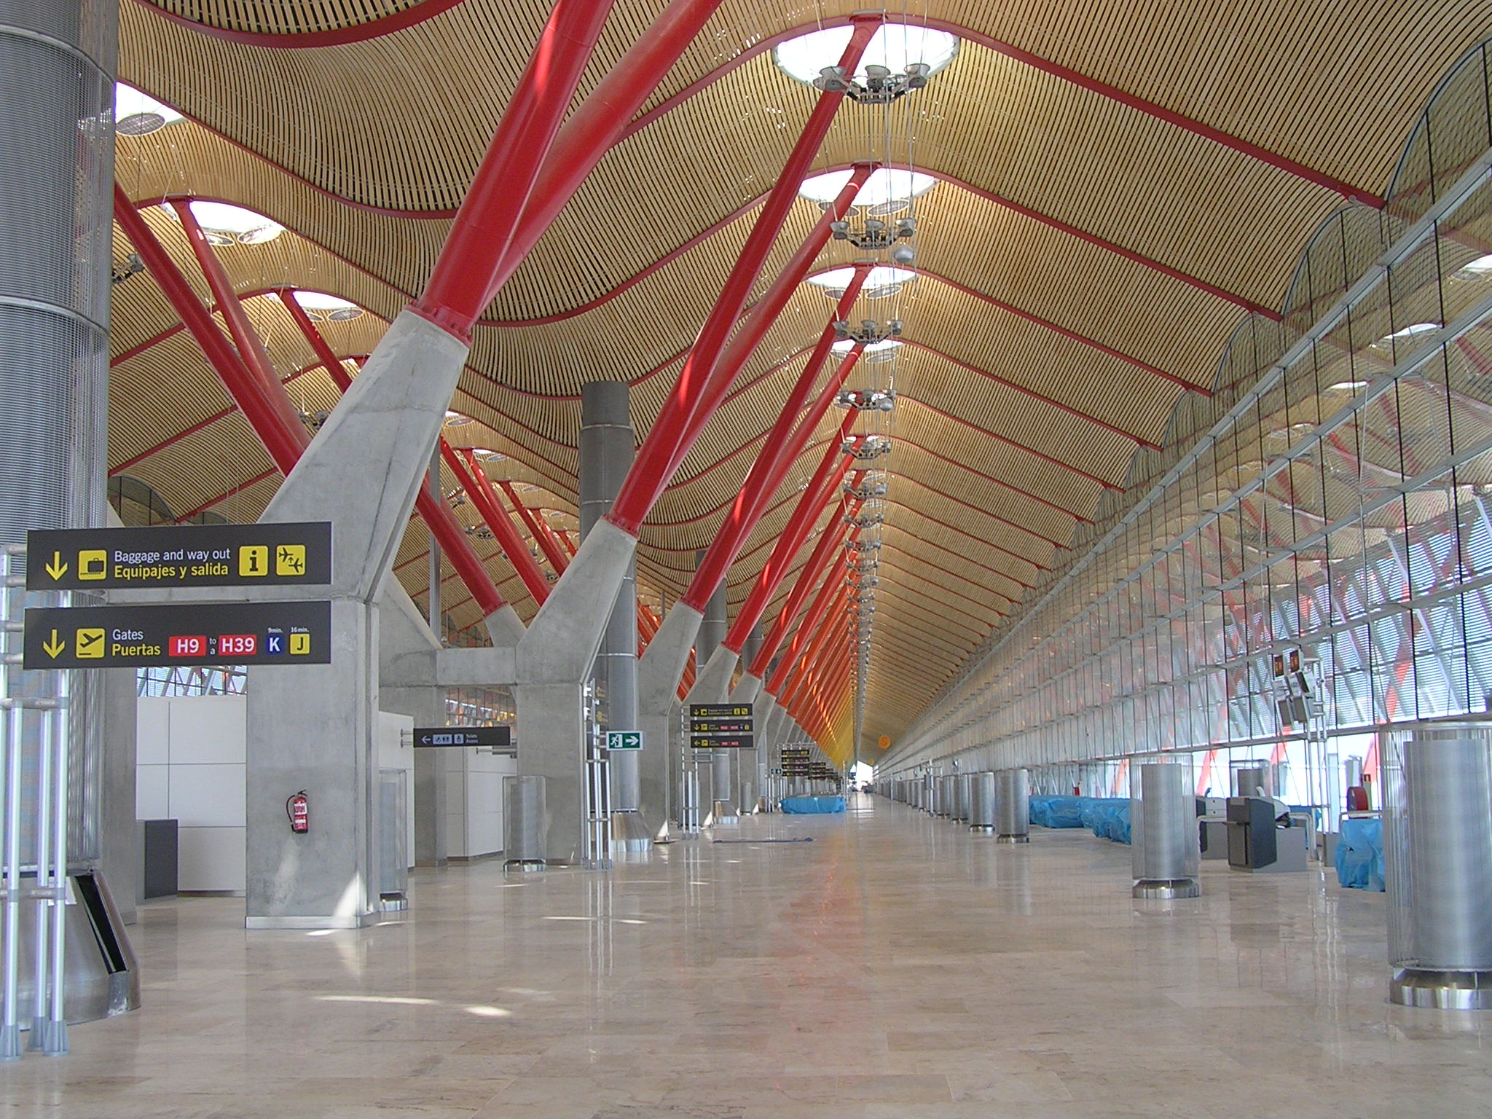
Aplicação - exemplos

Slide 12
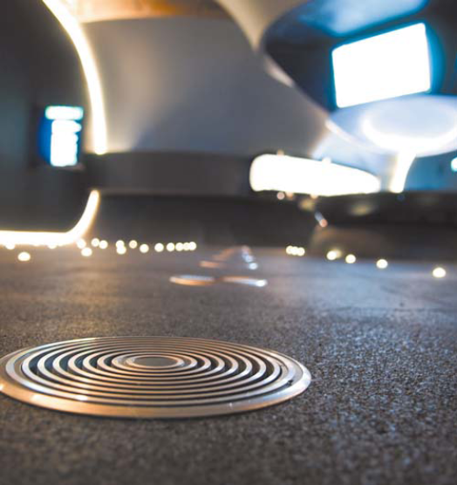
Aplicação - exemplos

Slide 13
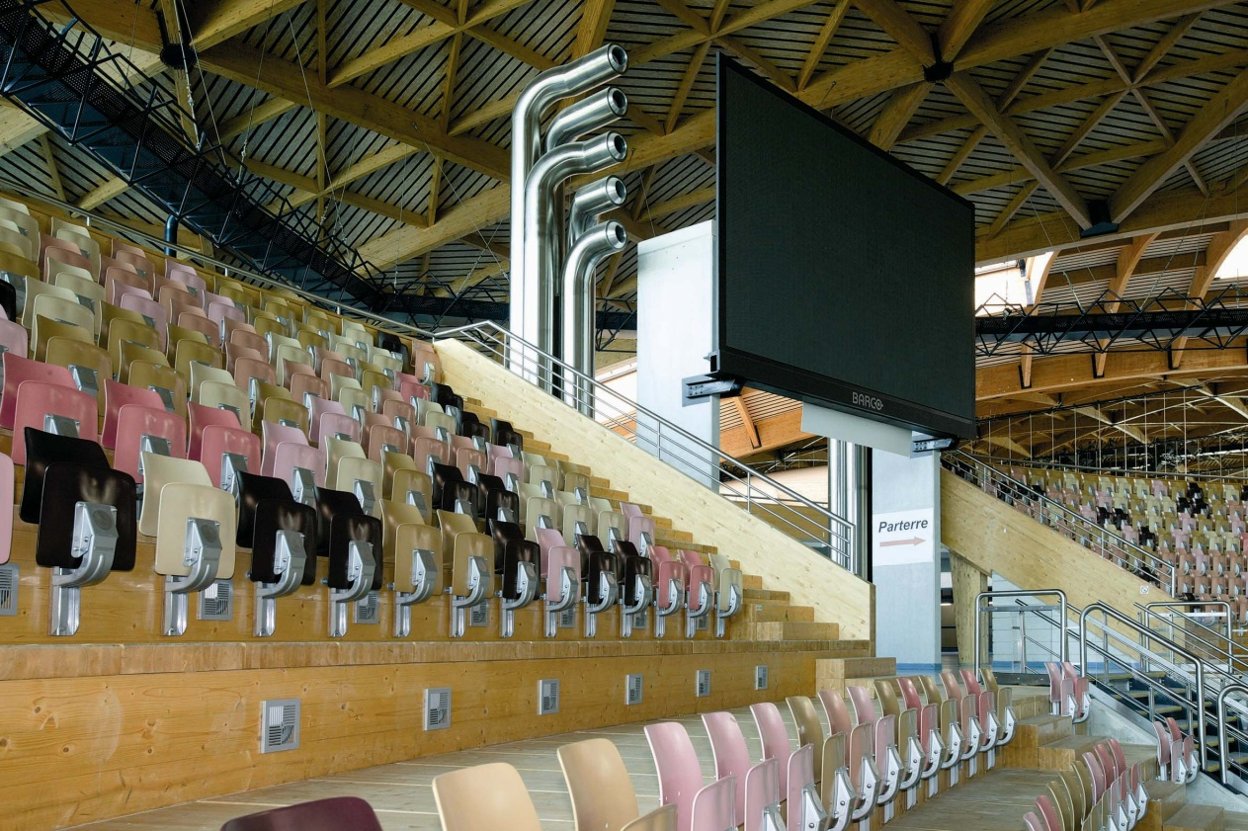
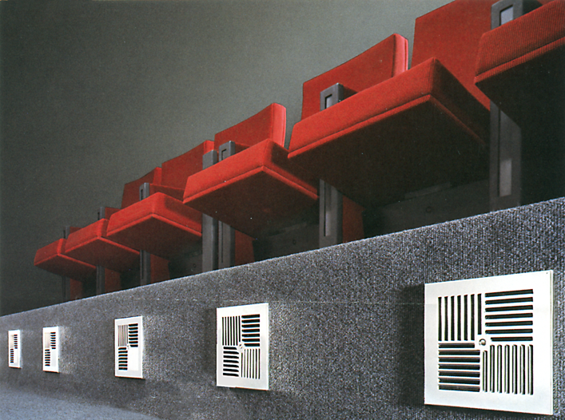
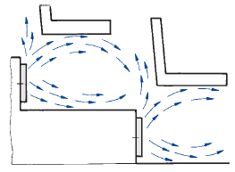
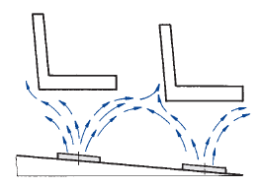
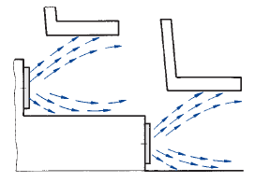
Aplicação - variantes

Slide 14
Conclusões
Para espaços com um pé direito alto apenas se torna necessário insuflar ar onde as pessoas estão
Menor pressão disponível no ventilador para o ar tratado chegar à zona ocupada
Retorno deve ser feito sempre por cima

Slide 15
